Slide 1
04-02
Infonuagique 2
Function-as-a-Service
Hiver 2025

Slide 2
Sommaire
Rappel des catégories de services
Ateliers
Lectures et références

Slide 3
Sommaire
Rappel des catégories de services
Ateliers
Lectures et références

Slide 4




Les catégories de services
IaaS
Infrastructure-as-a-Service
PaaS
Platform-as-a-Service
SaaS
Software-as-a-Service
FaaS
Function-as-a-Service
host
build
consume
execute
Informatique sans serveur (serverless computing / FaaS)

Slide 5
Les catégories de services
Data
Data
Data
Data
Applications
Applications
Applications
Functions
Runtime
Runtime
Runtime
Runtime
Middleware
Middleware
Middleware
Middleware
OS
OS
OS
OS
Virtualization
Virtualization
Virtualization
Virtualization
Servers
Servers
Servers
Servers
Storage
Storage
Storage
Storage
Networking
Networking
Networking
Networking
IaaS
PaaS
SaaS
FaaS
Fournisseur
Consommateur

Slide 6
Function-as-a-Service
Un architecture sans serveur fonctionne sur des … serveurs !
Exécute des fonctions
Les fonctions sont déclenchées par des événements
Stateless
Prévu pour des durées d’exécution très courtes
exemple: < 5 minutes
Data
Functions
Runtime
Middleware
OS
Virtualization
Servers
Storage
Networking
FaaS

Slide 7
Quels sont les avantages du FaaS ?
Gestion extrêmement réduite de l’environnement logiciel
Scaling et haute disponibilité pris en charge par le fournisseur
Très adapté au pics de trafic
Permet de diminuer les coûts en période de non-utilisation
Google Cloud Functions - Pricing
Data
Functions
Runtime
Middleware
OS
Virtualization
Servers
Storage
Networking
FaaS

Slide 8



Principaux fournisseurs
Azure Functions
AWS Lambda
Cloud Functions

Slide 9
Sommaire
Rappel des catégories de services
Ateliers
Lectures et références

Slide 10
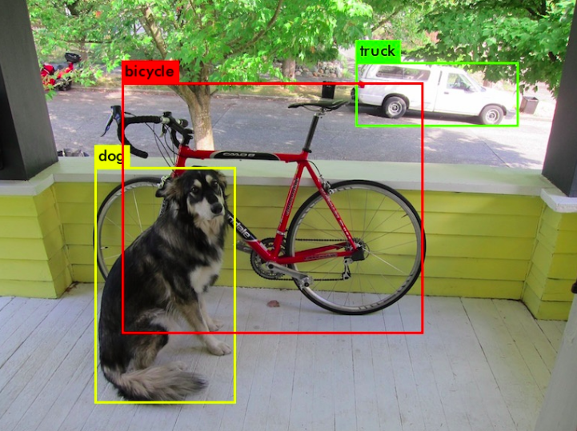
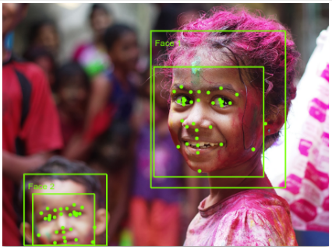
Ateliers
Revisiter la détection d’objets et de visages dans une image avec les “Cloud Functions”

Slide 11




Ateliers
Revisiter la détection d’objets et de visages dans une image avec les “Cloud Functions”
❶
Images
Storage
➋
➌
Cloud
Functions
Vision API
Storage
Images

Slide 12
Atelier #1
Mise en place de l’environnement
Mise en place de l’environnement (sous Ubuntu Linux / Windows / macOS)
Installer et initialiser Google Cloud SDK. Vous pouvez choisir la méthode d’installation avec snap
Quickstart: Getting started with Cloud SDK
Bien suivre la procédure !
Mettre en place l’environnement de développement Python
https://cloud.google.com/python/docs/setup
Installer et configurer Jupyter Notebook (voir chapitre 09 - Jupyter Notebook)
Obtenez le dépôt GitHub du cours
https://github.com/K-miy/420-a57-sf

Slide 13
Atelier #1
Mise en place de l’environnement
Activation des APIs requises et configuration du compte de service
Depuis la console GCP, activer les APIs
Cloud Functions API
Google Cloud Storage JSON API
Cloud Vision API
Cloud Build API
Créer une clé de compte de service
Getting Started with Authentication

Slide 14
Atelier #1
Mise en place de l’environnement
Création des buckets (storage)
❶
Images
Storage
➋
➌
Cloud
Functions
Vision API
Storage
Images

Slide 15
Atelier #1
Mise en place de l’environnement
Création des buckets (storage)
Créez les buckets a0402-images-* et a0402-results-* à l’aide de la commande. Remplacer * par la chaîne de caractères de votre choix
$ gsutil mb gs://<nom_du_bucket>
Le nom des buckets doit être en minuscules et doit être disponible
Il est possible de lister les buckets à l’aide de la commande
$ gsutil ls

Slide 16
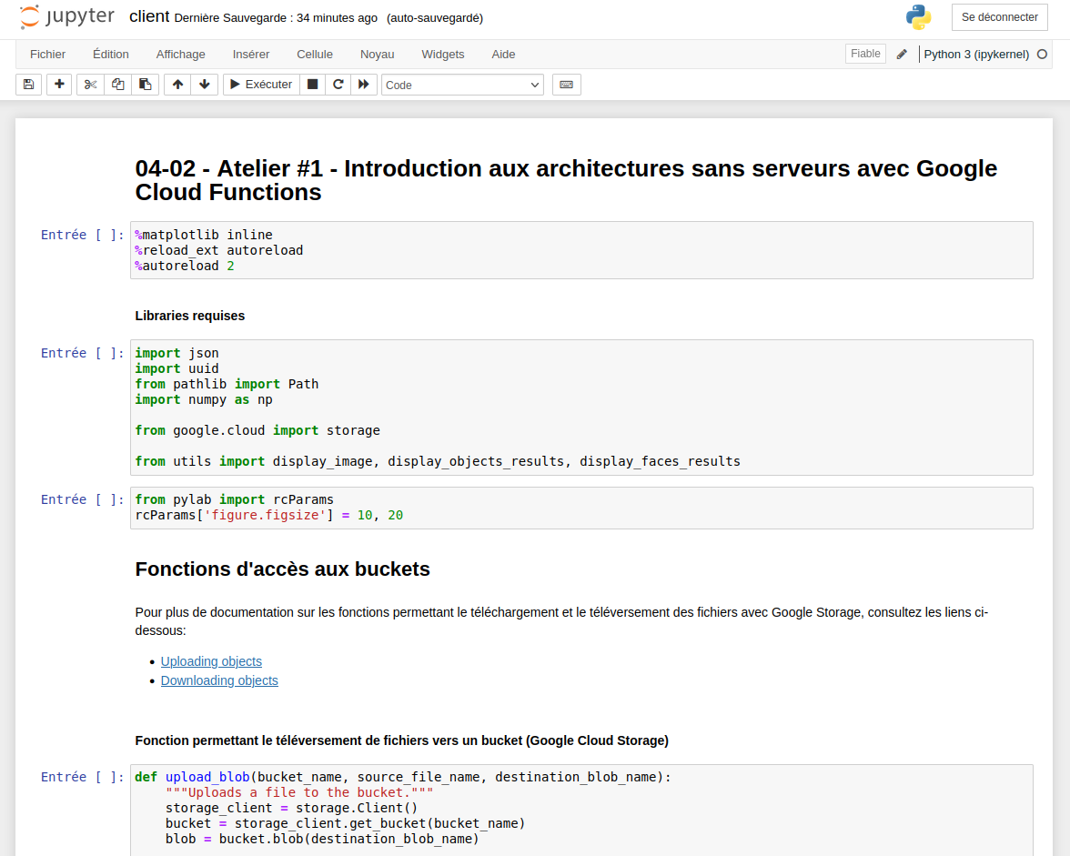
Atelier #1
Mise en place de l’environnement
Téléversement des images dans le bucket a0402-images-*
Ouvrez et parcourez le notebook client.ipynb
Ce notebook sera utilisé comme application de test pour
le téléversement des images dans le bucket d’images (a0402-images-*)
le téléchargement des résultats à partir du bucket des résultats (a0402-results-*)
Complétez le code permettant de renommer l’image téléversée dans le bucket (GUID)

Slide 17
Atelier #1
Mise en place de l’environnement
Validation du téléversement des images dans le bucket a0402-images-*
Accédez aux détails du bucket pour valider le téléversement

Slide 18
Atelier #2
Détection d’objets dans une image
❶
Images
Storage
➋
➌
Cloud
Functions
Vision API
Storage
Images

Slide 19
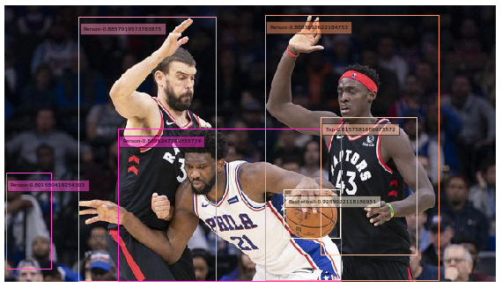
Atelier #2
$ gsutil kms serviceaccount -p <nom-projet>
$ gcloud projects add-iam-policy-binding <nom-projet> \ --member=<account> \ --role="roles/pubsub.publisher“ $ gcloud projects add-iam-policy-binding <nom-projet> \ --member=<account> \ --role="roles/storage.admin"
Détection d’objets dans une image
Déploiement de fonction
Complétez le fichiers requirements.txt
Déployez la fonction localize_objects
$ gcloud functions deploy detect-objects --runtime python39 --trigger-bucket a-0402-images-* --entry-point localize_objects --gen2 --region us-central1 --source ~/path/to/app
À l’aide du Notebook, téléversez une image contenant des objets et observez les logs de la fonction
Essayez avec vos propres images !

Slide 20
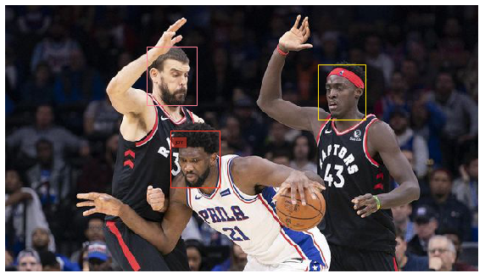
Atelier #3
Détection de visages et émotions
Déploiement de fonction
Déployez la fonction detect_faces
$ gcloud functions deploy faces --runtime python39 --trigger-bucket a-0402-images-* --entry-point detect_faces --gen2 --region us-central1 --source ~/path/to/app
À l’aide du Notebook, téléversez une image contenant des visages et observez les logs de la fonction
Essayez avec vos propres images !

Slide 21
Sommaire
Rappel des catégories de services
Ateliers
Lectures et références

Slide 22
Lectures et références
[1] Introduction to Cloud | Cloud Computing Tutorial for Beginners | Cloud Certifications | Edureka
[2] Introduction to Serverless: What is Serverless?
[3] Serverless computing - An introduction to serverless technologies
[4] AWS Lambda

